Slide 1

Gestione Prove di valutazione: gestione esami finali per le qualifiche regionali IeFP
Torino, maggio 2026

Slide 2
Le azioni propedeutiche all’effettuazione dell’esame
Esame in esito ad INTERVENTI INTEGRATIVI
Creata l’attività senza corso
Lo scrutinio è implicito nella creazione dell’attività senza corso → all’attività senza corso devono essere iscritti solo gli allievi che sono in possesso dei requisiti di ammissione all’esame
La griglia dei crediti valutativi viene compilata durante lo svolgimento dell’esame, come le altre prove
Esame in esito a PERCORSI FORMATIVI TRIENNALI
Gestito il corso di formazione
Effettuato lo scrutinio di ammissione all’esame → in sede di scrutinio di ammissione all’esame vengono valutati i requisiti di ammissione (es. superamento della soglia minima di presenze)
La griglia dei crediti valutativi deve essere compilata PRIMA dello scrutinio di ammissione all’esame
1

Slide 3
I ruoli di accesso al sistema PCV per predisposizione e gestione esami
Operatore della formazione – Autenticazione con certificato
Crea l’esame associato alla PCV e alla Commissione di esame
Compila la griglia dei crediti valutativi
Predispone il set di erogazione della prova
Può svolgere tutte le funzioni di gestione e monitoraggio esame (caricamento valutazioni, monitoraggio esame, visualizzazione graduatoria…)
Docente – Autenticazione con credenziali temporanee assegnate e valide solo per l’erogazione dell’esame
Compila la griglia dei crediti valutativi
Monitora gli allievi durante la compilazione dei questionari online
Carica le valutazioni delle singole prove
Visualizza le graduatorie parziali
Allievo - Autenticazione con credenziali temporanee assegnate e valide solo per l’erogazione dell’esame
Visualizza le prove per le quali è prevista la somministrazione online
Svolge la prova online
2

Slide 4
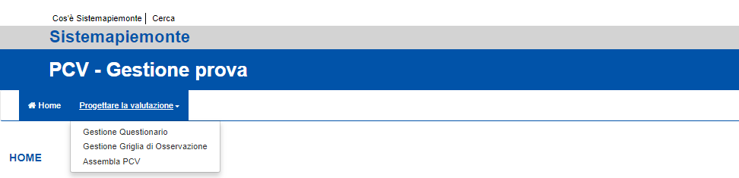

Le due fasi di lavoro per le PCV: progettare la valutazione
Il menu viene presentato per completezza di informazioni, ma queste funzionalità non saranno da utilizzarsi perché per questi esami le PCV da utilizzare sono prove STANDARD.
STEP 1 – Progettare la valutazione
Progettazione del questionario
Progettazione delle griglie di osservazione e delle relative prove (programmatoria, teorica, pratica, consuntiva…)
Assembla PCV
Invio in validazione della PCV
PCV nuove
PCV nuove generate da SCU
Prove complessive di valutazione per i diplomi professionali
3

Slide 5
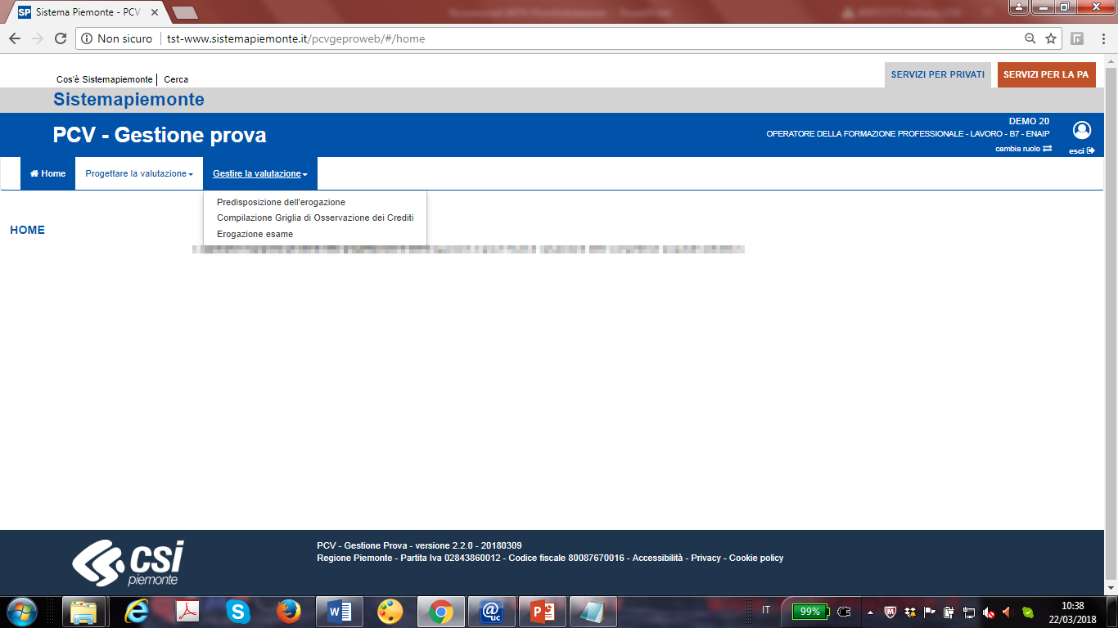
Le due fasi di lavoro per le PCV: gestire la valutazione
STEP 2 – Gestire la valutazione
Predisporre l’erogazione (creazione dell’esame e configurazione della prova per l’erogazione)
Compilazione delle griglie dei crediti valutativi
Erogazione dell’esame con conseguente svolgimento questionario (on line o cartaceo) e compilazione griglie prove.
PCV nuove
PCV nuove generate da SCU
PCV standard
4

Slide 6
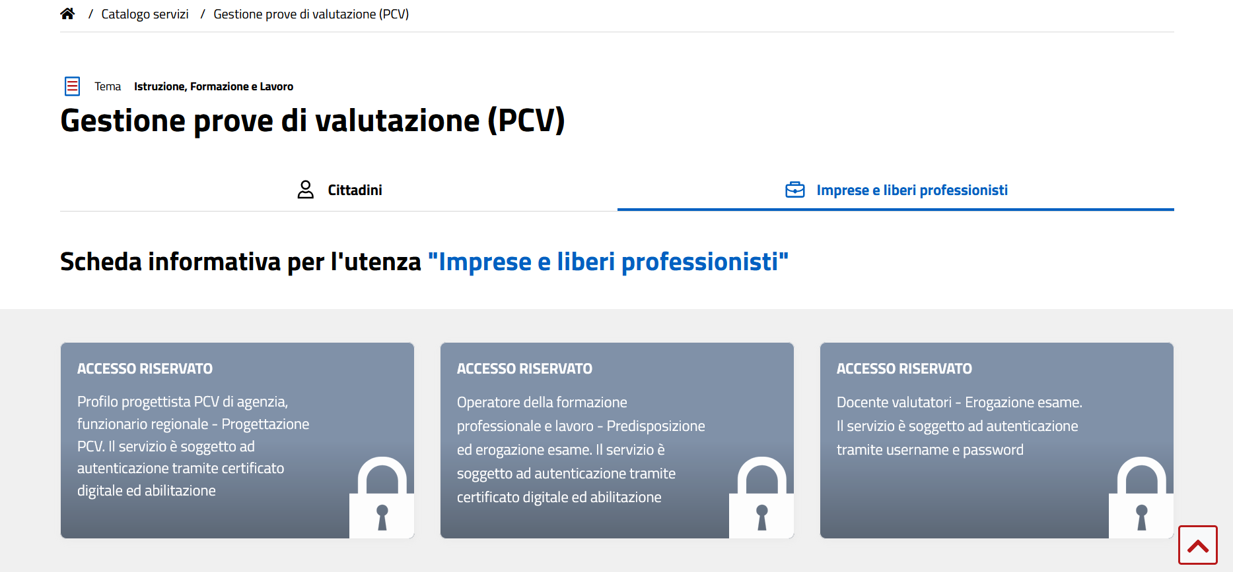
Gestione esame: come accedere a PCV
https://servizi.regione.piemonte.it/catalogo/gestione-prove-valutazione-pcv
5

Slide 7
Predisposizione dell’erogazione
Predisposizione dell’erogazione: creazione esame
6

Slide 8
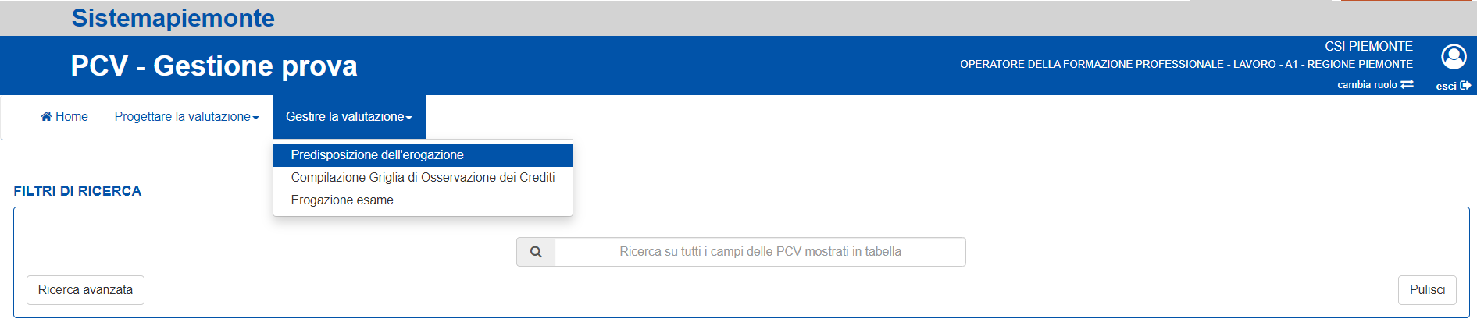
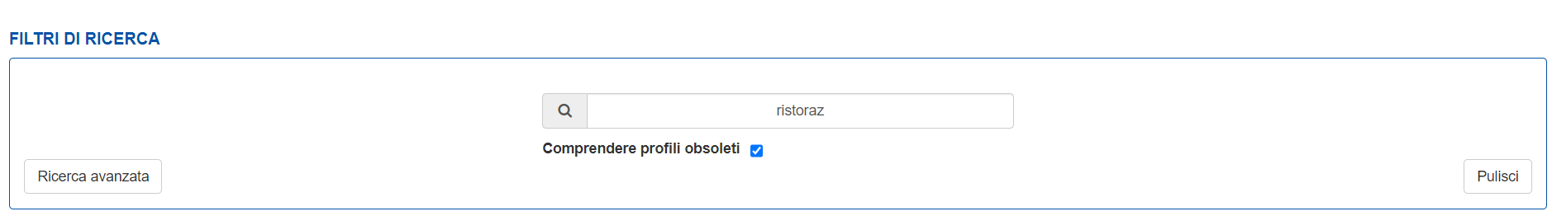
Predisposizione dell’erogazione: creazione esame
Accedendo come Operatore della formazione, dal Catalogo di agenzia selezionare la PCV
Effettuare la ricerca della PCV inserendo il check «comprendere profili obsoleti»
7

Slide 9
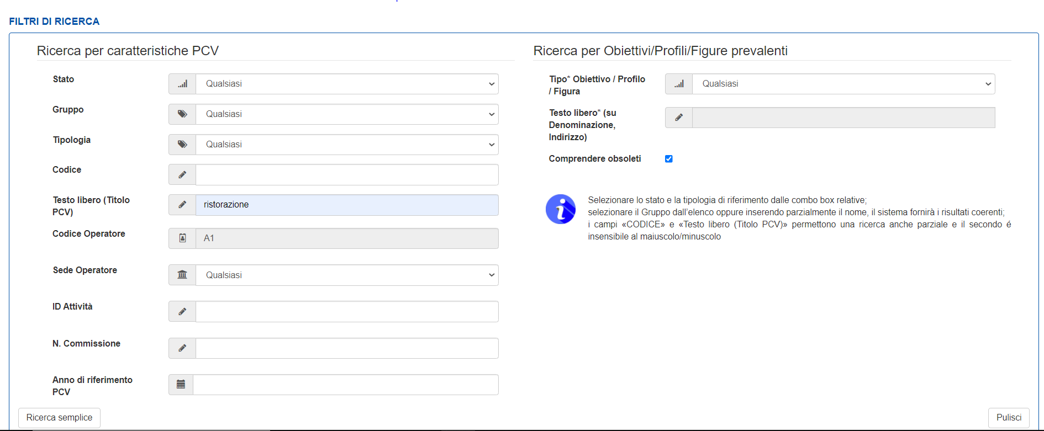
Predisposizione dell’erogazione: creazione esame
Oppure utilizzare la «Ricerca avanzata» inserendo la denominazione della PCV (anche solo in parte) o il codice identificativo della PCV e valorizzando il check «comprendere obsoleti»
8

Slide 10
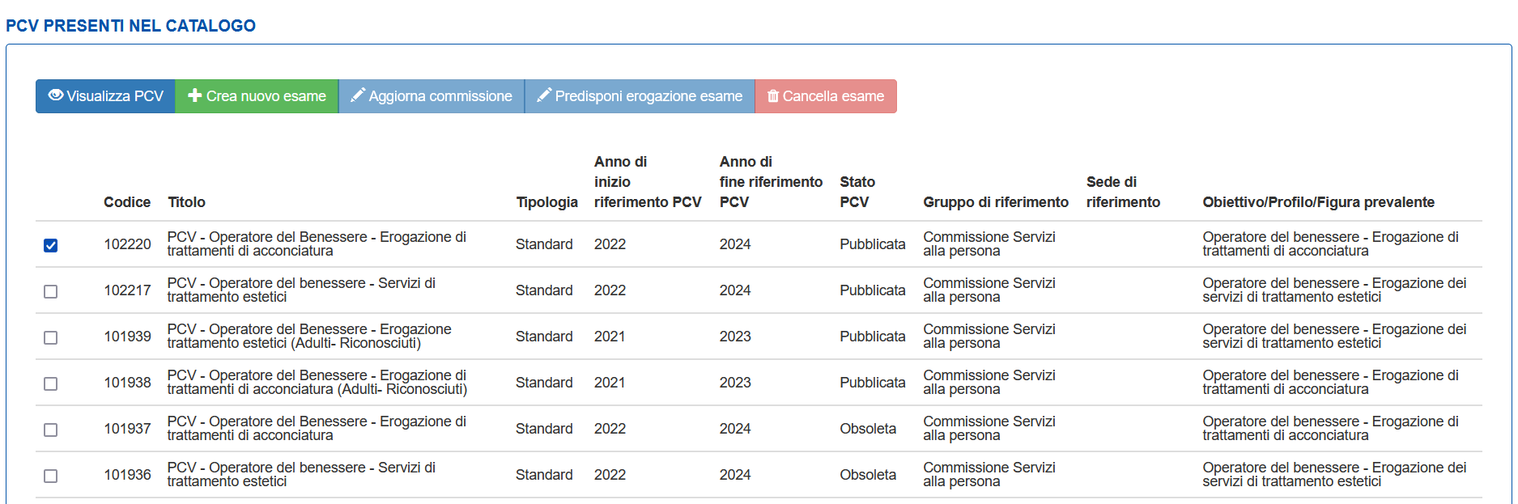
Predisposizione dell’erogazione: creazione esame
Selezionare la PCV di interesse e cliccare su CREA NUOVO ESAME
9

Slide 11
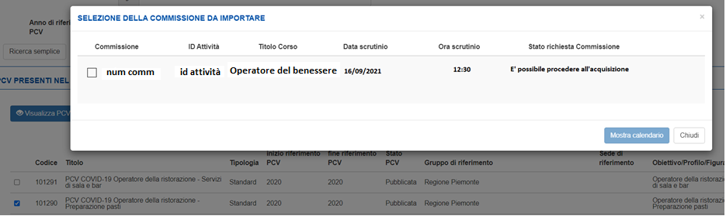
Predisposizione dell’erogazione: creazione esame
Il sistema propone la Commissione collegata alla PCV - precedentemente richiesta dall’operatore e successivamente approvata dall’amministrazione; a fronte della selezione, la Commissione viene associata alla PCV.
10

Slide 12
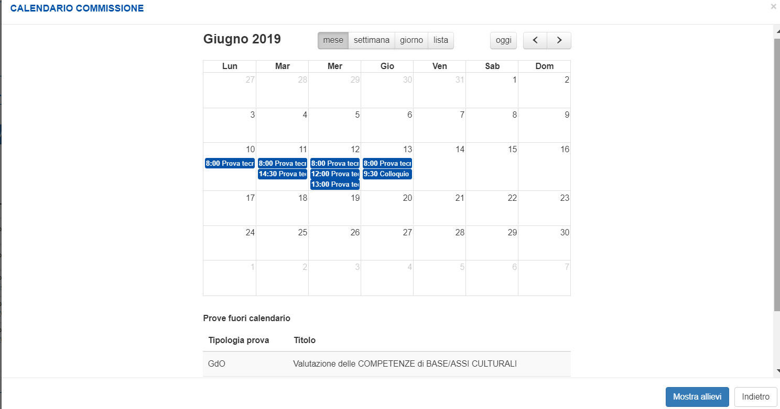
Predisposizione dell’erogazione: creazione esame
A seguito dell’associazione viene mostrato il calendario dell’esame.
Le griglie per i crediti valutativi sono classificate come «Prove fuori calendario» in quanto non è previsto un giorno specifico per la compilazione.
11

Slide 13
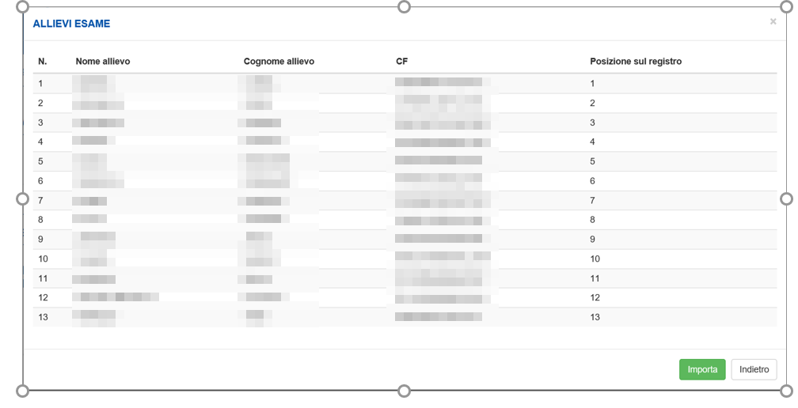
Predisposizione dell’erogazione: creazione esame
Il «Mostra allievi» consente di visionare l’elenco degli allievi del corso (nome, cognome e codice fiscale) e la posizione sul registro. In questa fase vengono visualizzati tutti gli allievi, anche quelli eventualmente ritirati; nella predisposizione, nell’elenco dei docenti e degli allievi, si avrà poi evidenza dei ritirati e degli ammessi all’esame.
12

Slide 14
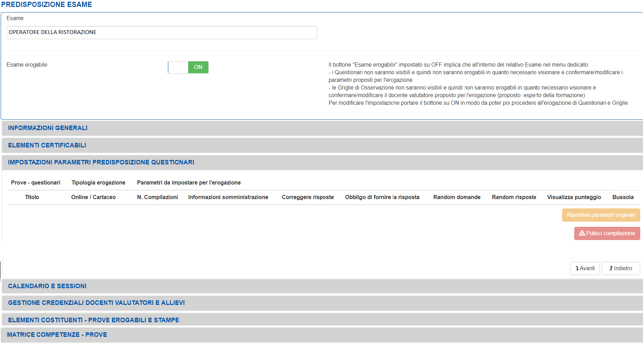
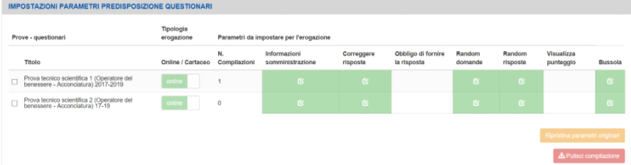
Predisposizione dell’erogazione: predisposizione esame
A seguito dell’importazione degli allievi e quindi della fine creazione esame, il sistema porta alla pagina di Predisposizione esame, composta dalle varie sezioni che consentono di svolgere tutte le operazioni di configurazione della prova in vista dell’erogazione
Per questa tipologia di esami non sono previsti questionari, ma solo griglie.
Fino a quando l’esame non sarà reso erogabile i parametri di erogazione potranno essere modificati
13

Slide 15
Predisposizione dell’erogazione: sintesi delle sezioni
Informazioni di carattere generale della PCV (in sola visualizzazione)
Profilo/obiettivo di riferimento della PCV
Set di configurazione del questionario per la somministrazione online o cartacea.
Calendario dell’esame e associazione per ogni prova del docente valutatore
Generazione automatica delle credenziali allievi e docenti, con possibilità di modifica e stampa. Le credenziali degli allievi sono utili solo in caso di erogazione dei questionari on-line.
Visualizzazione dell’assemblato e stampa di prove, allegati, linee guida, questionario
Matrice che incrocia le competenze del profilo/obiettivo di riferimento della PCV con le prove
14

Slide 16
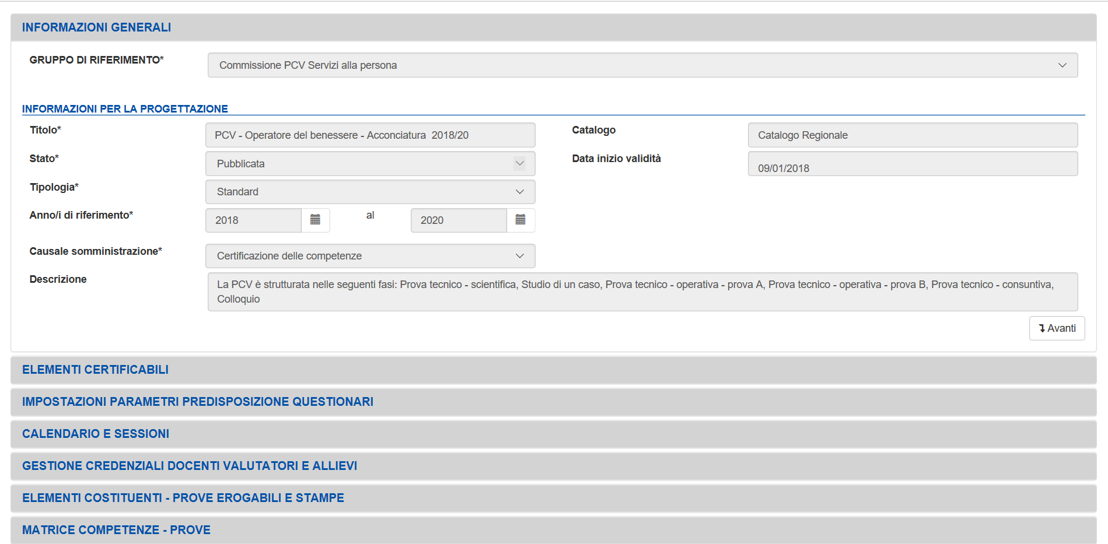
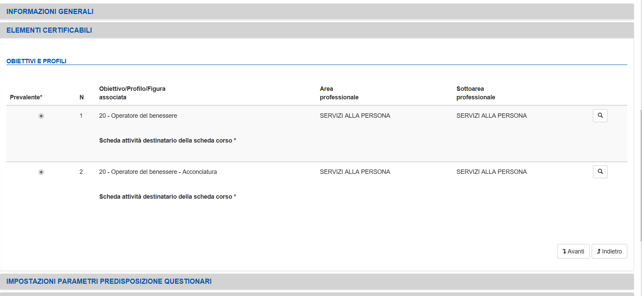
Predisposizione dell’erogazione: informazioni generali e elementi certificabili
Informazioni di carattere generale della PCV (in sola visualizzazione)
Profilo/obiettivo di riferimento della PCV
15

Slide 17
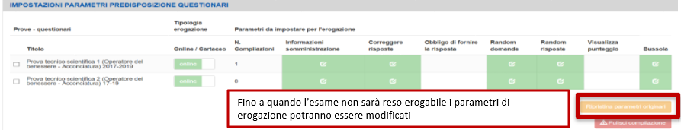
Predisposizione dell’erogazione: informazioni generali e elementi certificabili
Set di configurazione del questionario per la somministrazione online o cartacea.
16

Slide 18
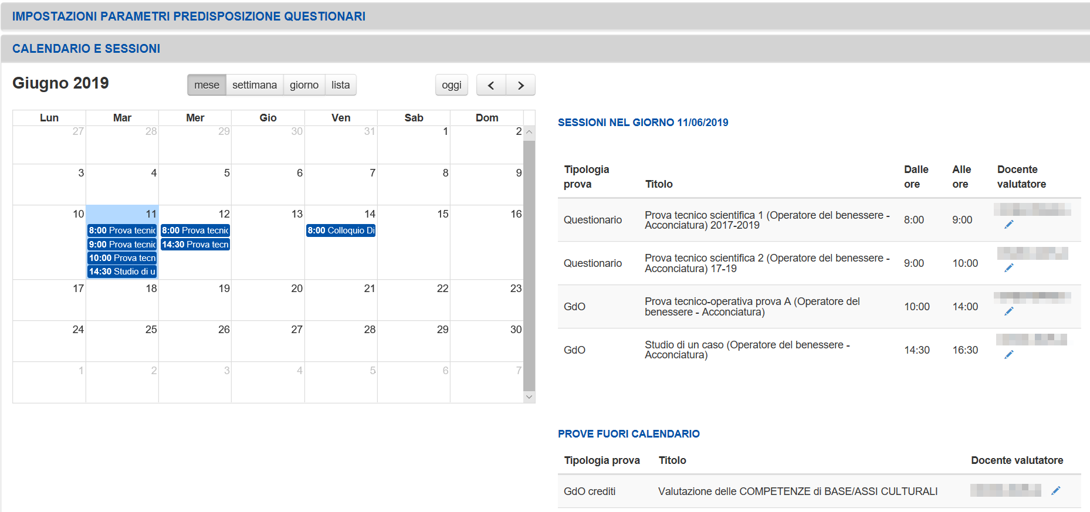
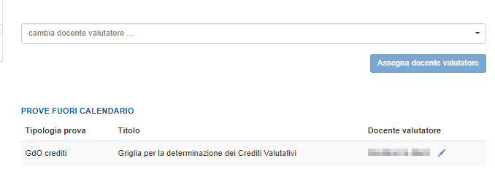
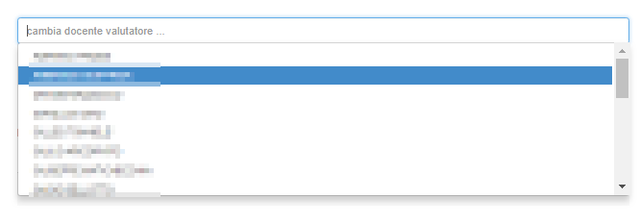
Predisposizione dell’erogazione: calendario e sessioni
Calendario delle prove di esame (visualizzabile in diversi formati). Per ciascuna prova, il sistema propone come «docente valutatore» il membro interno della commissione che può essere variato scegliendo fra i nominativi proposti (presenti in anagrafica docenti).
17

Slide 19
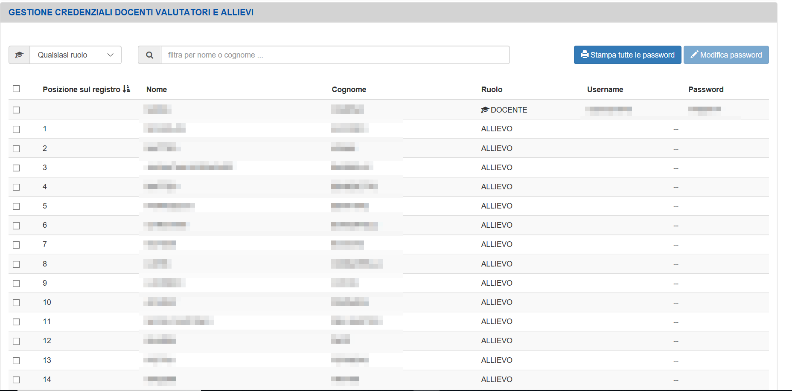
Predisposizione dell’erogazione: gestione credenziali docenti e allievi
Elenco allievi e docenti valutatori con relative credenziali per accesso al sistema, le credenziali vengono generate automaticamente all’atto di creazione dell’esame.
Nel caso si presentasse la necessità è facoltà dell’operatore modificare le password.
18

Slide 20
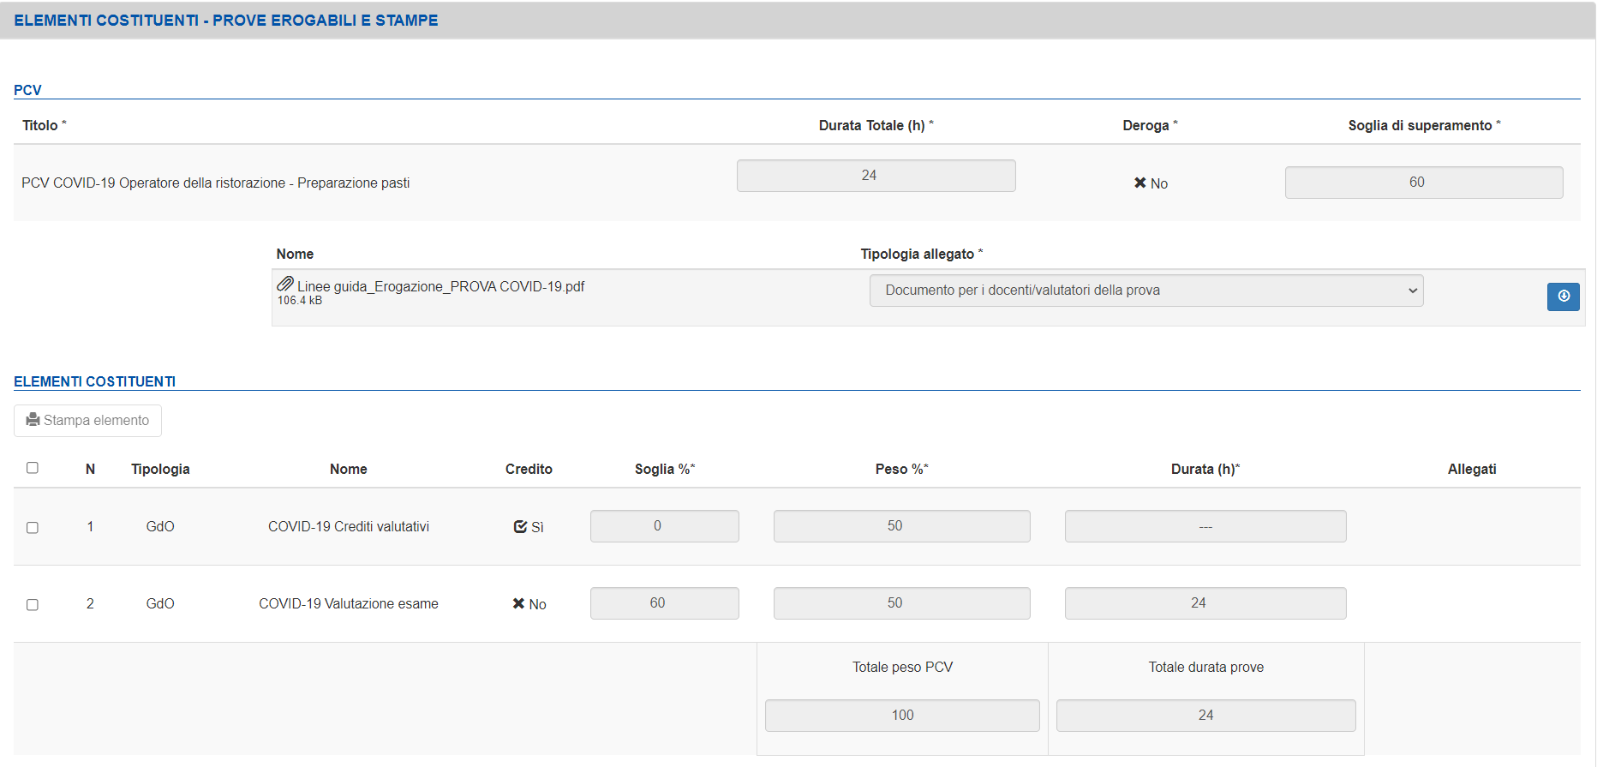
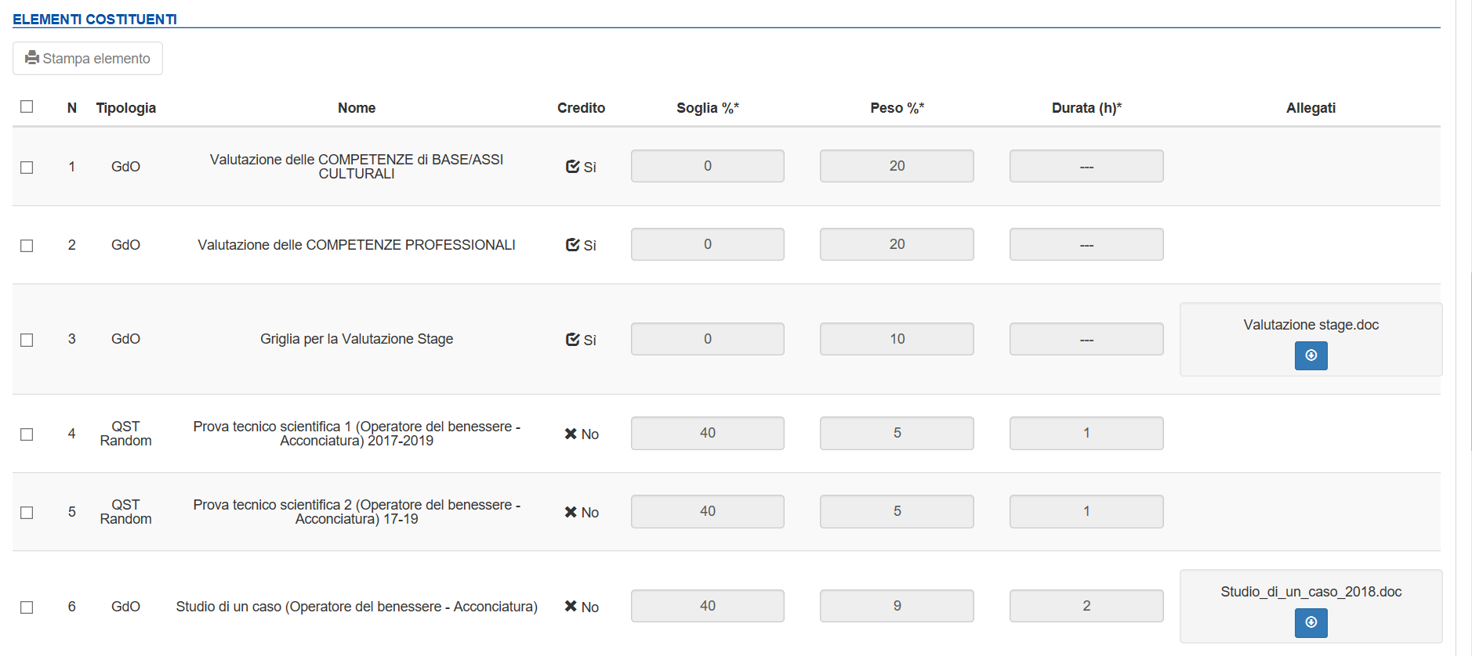
Predisposizione dell’erogazione: elementi costituenti
Visualizzazione dell’assemblato e stampa di prove, allegati, linee guida, questionario
Visualizzazione analoga all’assembla per visionare tutte le prove che compongono la PCV:
Linee guida allievi, linee guida docenti, linee guida per la personalizzazione della PCV
Griglie di osservazione e allegati
Questionari
19

Slide 21
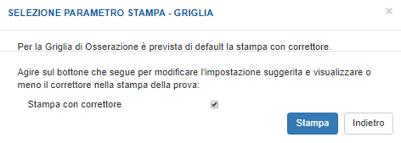
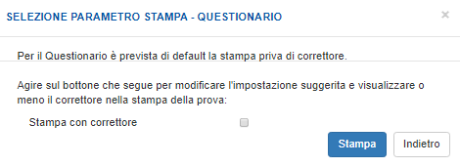
Predisposizione dell’erogazione: elementi costituenti la stampa
Per stampare la griglia o il questionario di interesse: selezionare il check box e cliccare sul pulsante «Stampa elemento». Per stampare gli allegati, cliccare direttamente sull’allegato: si aprirà la finestra che chiede se si vuole aprire o salvare il documento.
Le griglie e i questionari possono essere stampati con o senza correttore:
- Griglie -> la stampa proposta è di default con correttore
- Questionario > la stampa proposta è di default senza correttore.
20

Slide 22
Compilazione
Griglia di Osservazione dei crediti
Predisposizione dell’erogazione: Griglia di osservazione dei crediti
Nel caso di qualifica sussidiaria si ricorda che la compilazione deve avvenire prima dello scrutinio di ammissione all’esame (per tenere conto dei risultati)
21

Slide 23
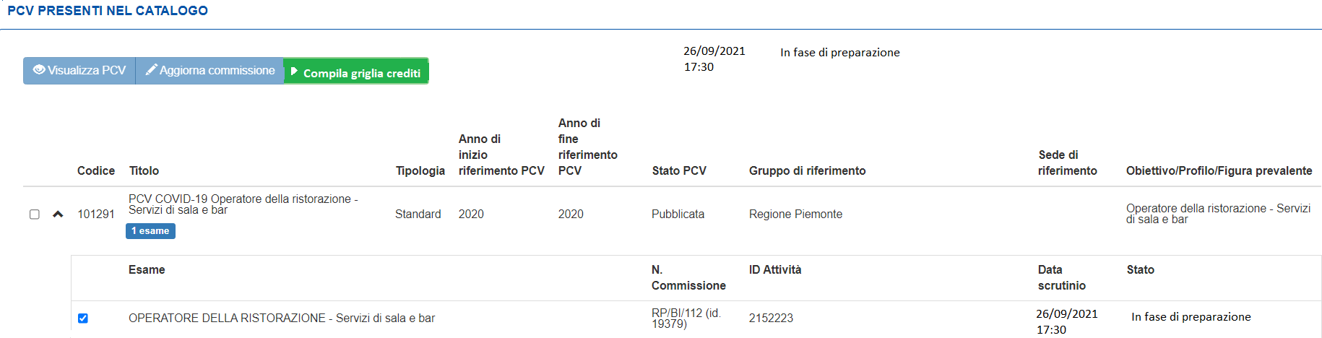
Predisposizione dell’erogazione: compilazione griglia dei crediti
La GDO dei crediti valutativi:
- può essere compilata dal docente o dall’operatore della formazione
22

Slide 24
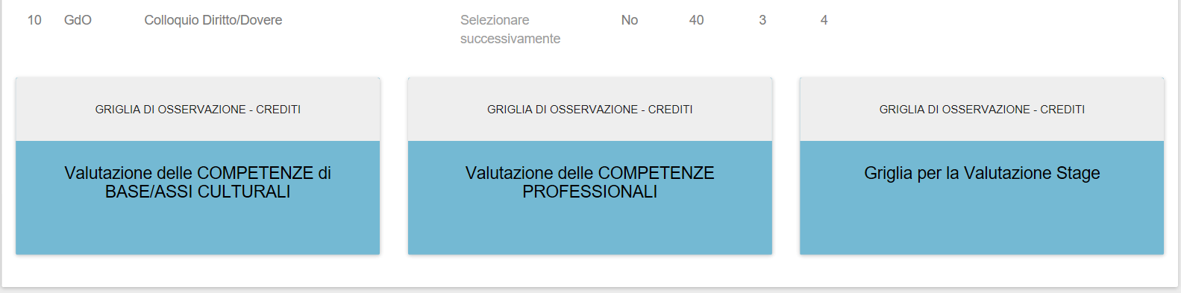
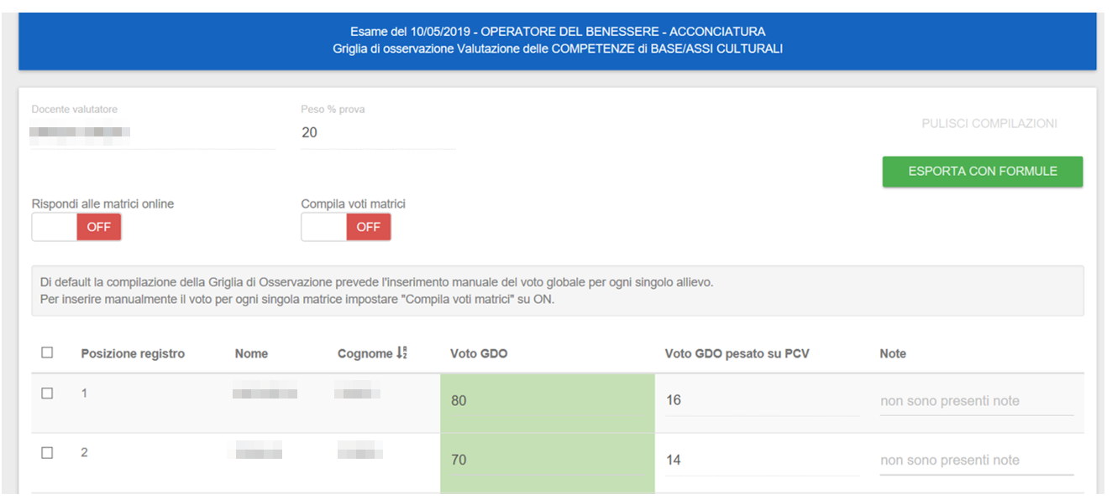
Predisposizione dell’erogazione: compilazione griglia dei crediti
E’ possibile scegliere il dettaglio per la compilazione delle griglie
Compilare la griglia, matrice per matrice per ogni allievo (analogamente ad una compilazione cartacea)
Compilare i voti delle singole matrici per ogni allievo
Inserire la votazione finale
23

Slide 25
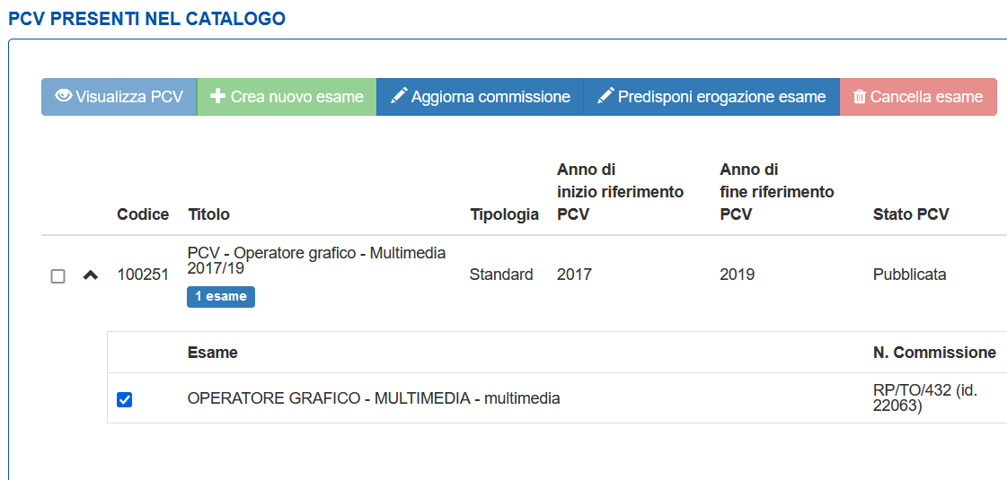
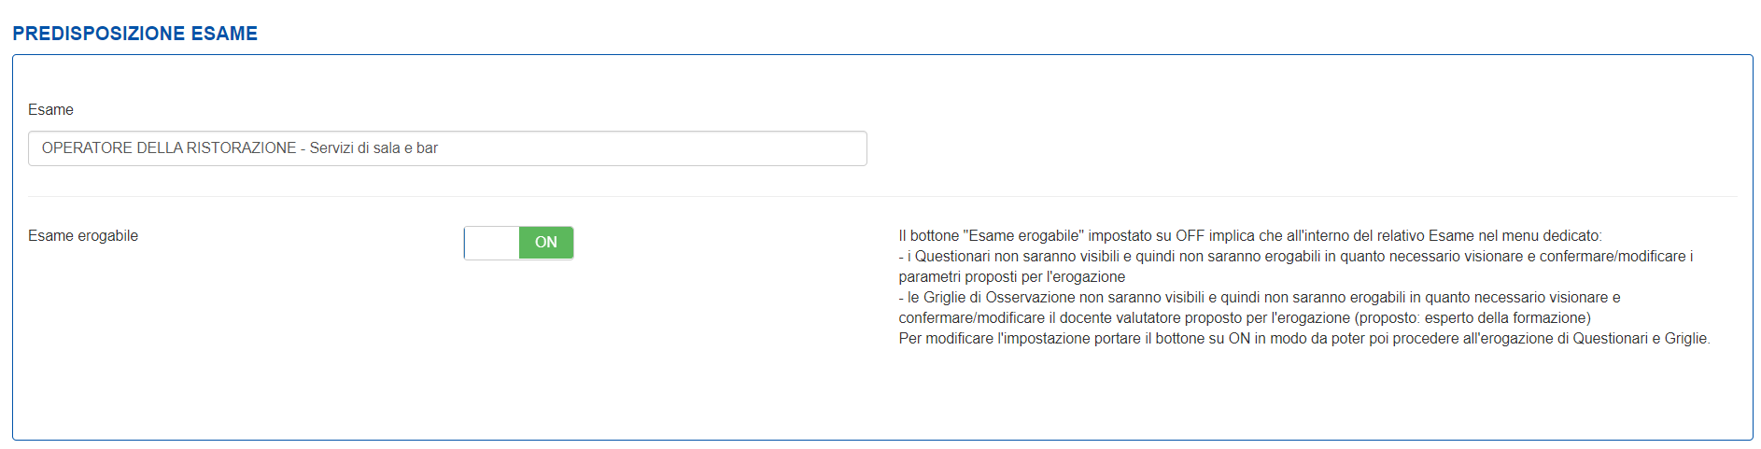
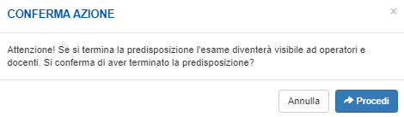
Predisposizione dell’erogazione: attivazione esame
Completate le attività di configurazione, affinché la prova possa essere erogata, occorre spostare il pulsante in capo alla pagina su ON.
24

Slide 26
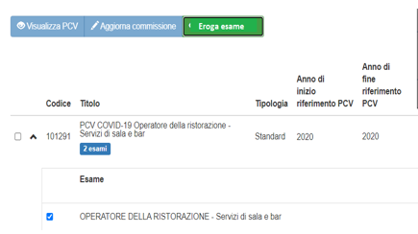
Erogazione esame
Erogazione esame: accesso dell’Operatore della formazione
E’ possibile erogare l’esame come operatore della formazione professionale, in gestire la valutazione-> erogazione esame, selezionando poi l’esame e cliccando su eroga esame.
25

Slide 27
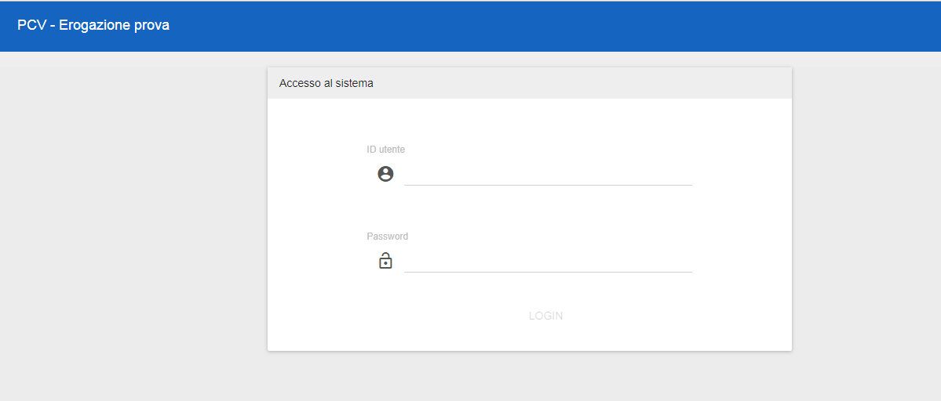
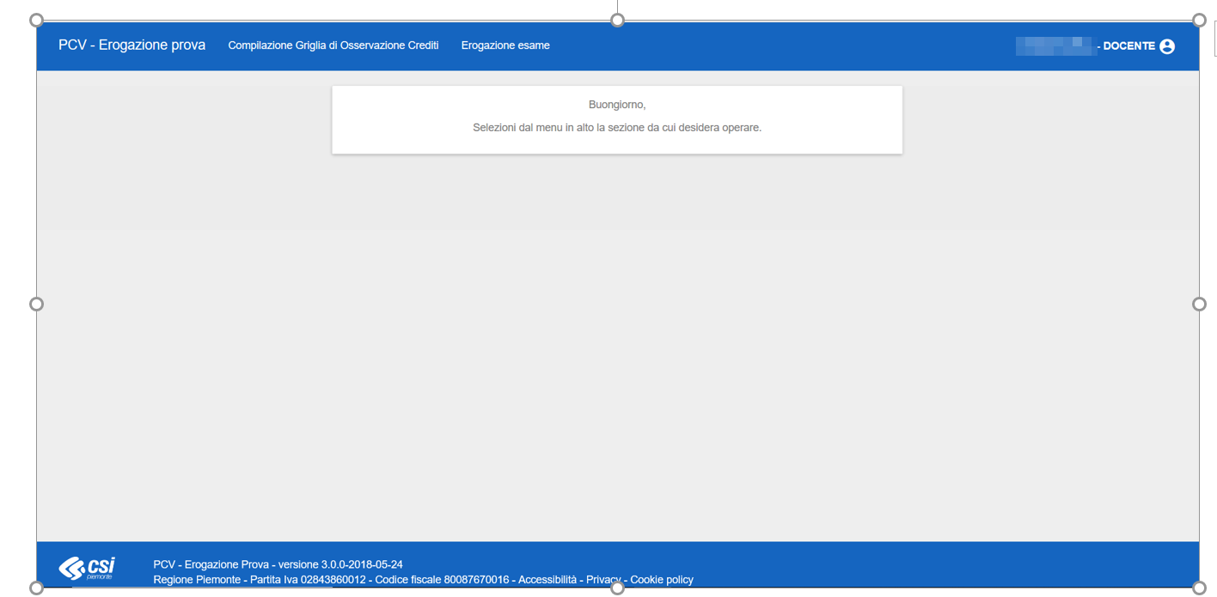
Erogazione esame: accesso del docente
Il docente accede tramite autenticazione con user e password (generate dal sistema in fase di predisposizione dell’esame)
26

Slide 28
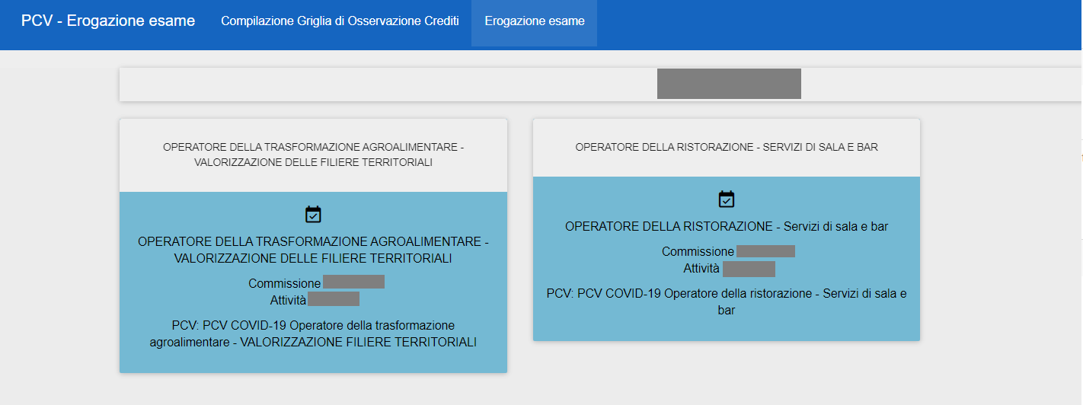
Erogazione esame: accesso del docente
Il docente visualizza tutti gli esami per cui è valutatore, come definito in fase di predisposizione, possono essere associate allo stesso docente una o più prove, verranno visualizzate solo le prove associate al docente che ha effettuato l’accesso.
27

Slide 29
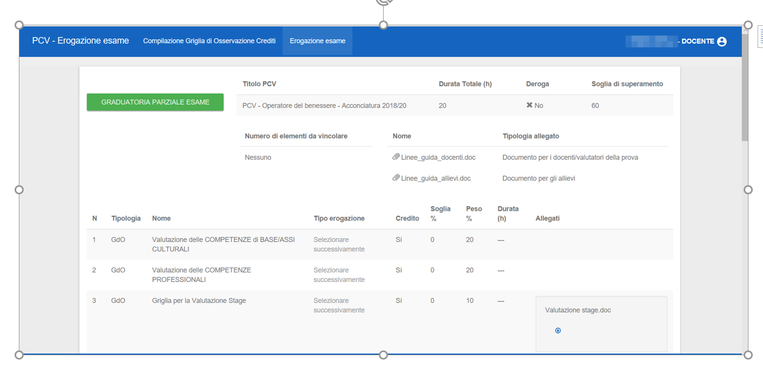
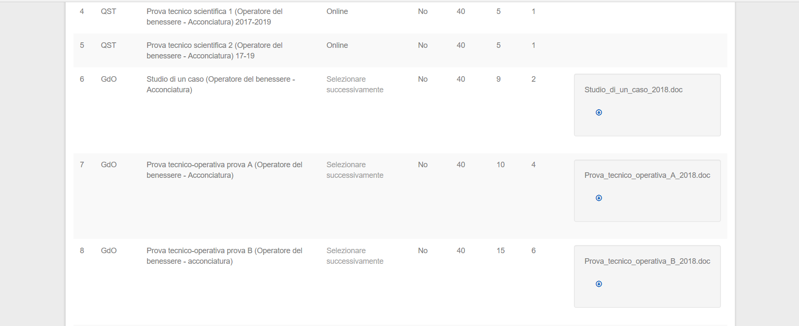
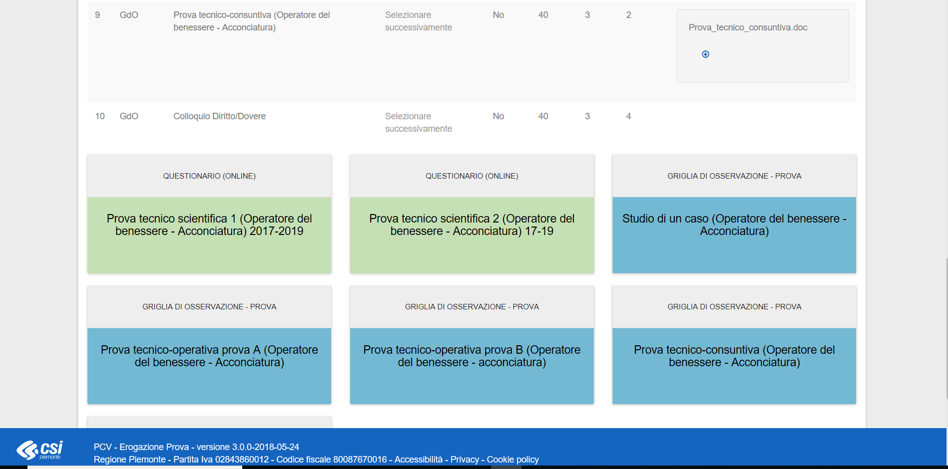
Erogazione esame: elementi costitutivi e accesso alle prove
Vengono visualizzati gli elementi costitutivi della PCV.
Per ciascuna prova per cui è valutatore, il docente può effettuare l’accesso.
28

Slide 30
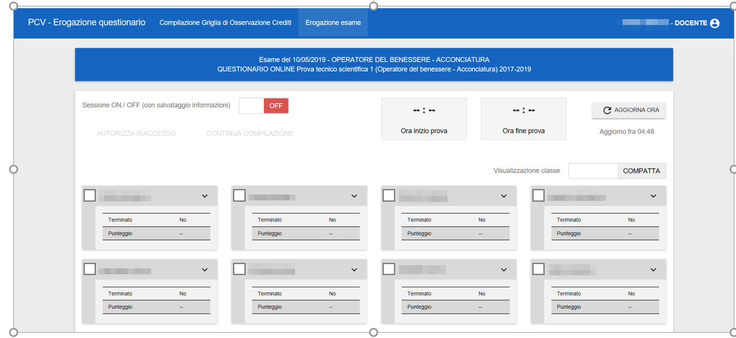
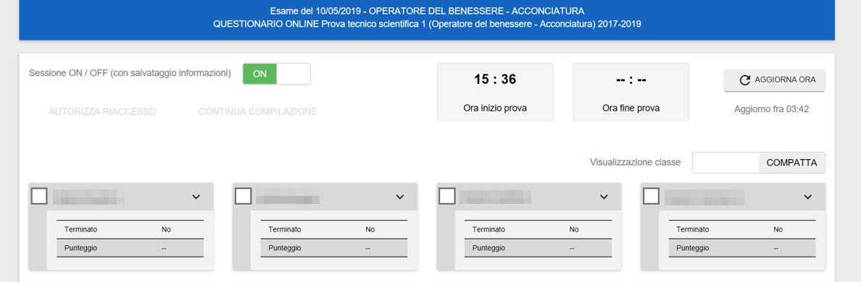
Erogazione esame: questionario on-line
Solo all’impostazione della sessione su «ON» gli allievi potranno accedere al questionario – dopo aver effettuato il login al sistema con username e password - e partirà il conteggio dell’inizio prova.
29

Slide 31
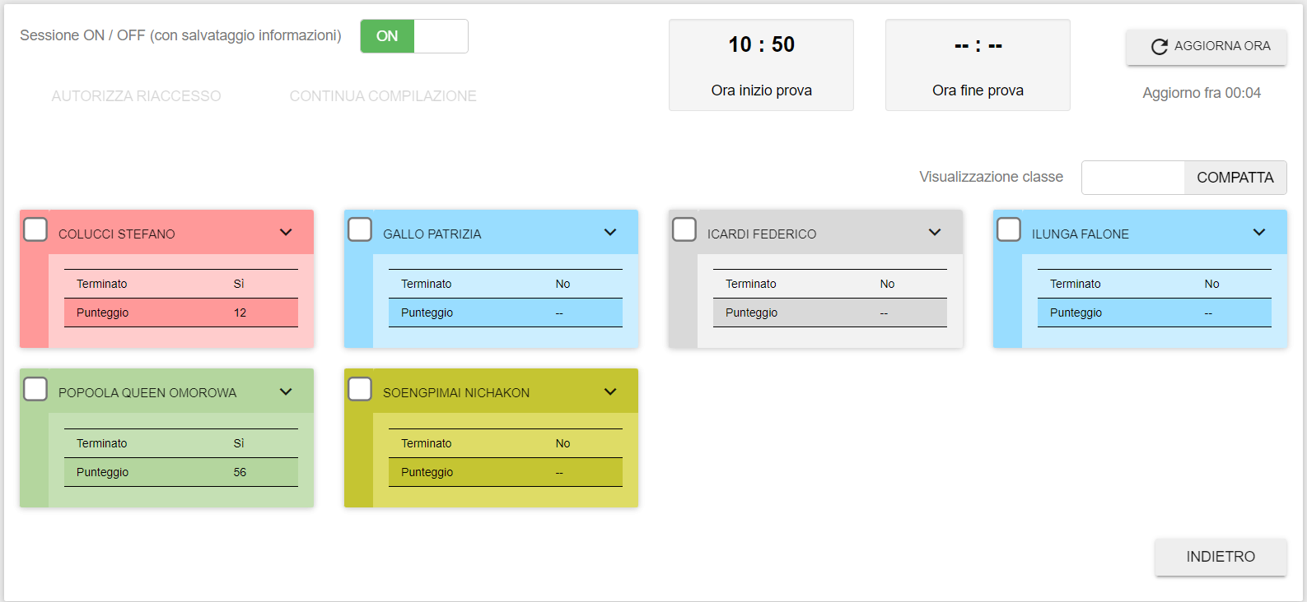
Erogazione esame: consolle di monitoraggio esame
- Grigio → L’allievo non ha ancora usato le sue credenziali
- Azzurro → L’allievo ha effettuato l’accesso con le proprie credenziali
- Rosso → L’allievo ha terminato con esito negativo la compilazione del Questionario. E’ possibile far proseguire la compilazione all’allievo selezionando il box dell’allievo in oggetto e il pulsante “continua compilazione”
- Verde → L’allievo ha terminato con esito positivo la compilazione del Questionario
- Giallo → L’allievo si è disconnesso dal questionario senza averlo terminato (es. chiudendo la finestra del browser). E’ possibile riabilitare l’accesso al questionario selezionando il box dell’allievo in oggetto e selezionando il pulsante “autorizza riaccesso”.
Autorizza Ri-accesso e Continua Compilazione sono da utilizzare rispettivamente nel caso in cui un allievo esca inavvertitamente dal questionario e nel caso in cui termini accidentalmente il questionario
30

Slide 32
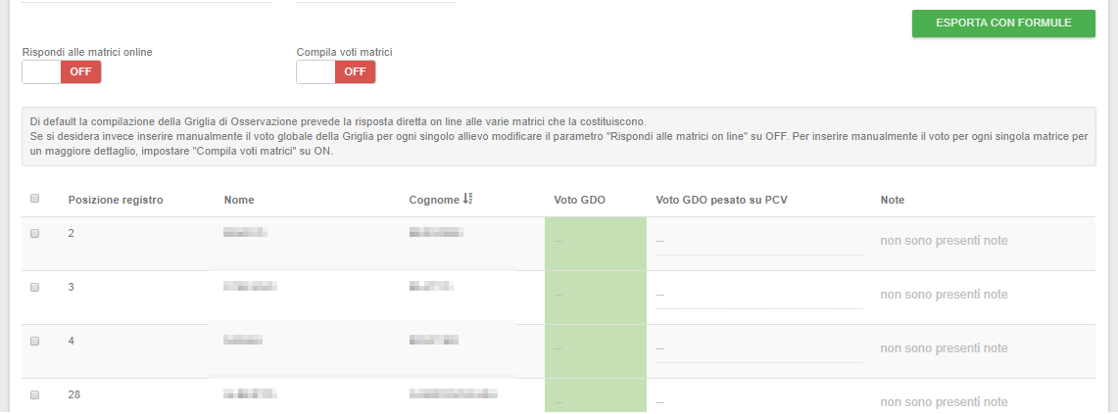
Erogazione esame: compilazione griglie di osservazione
Si può procedere alla compilazione delle griglie di osservazione con livelli di dettaglio differenti.
Voto complessivo della GDO: per ogni allievo si inserisce il voto totale della griglia.
31

Slide 33
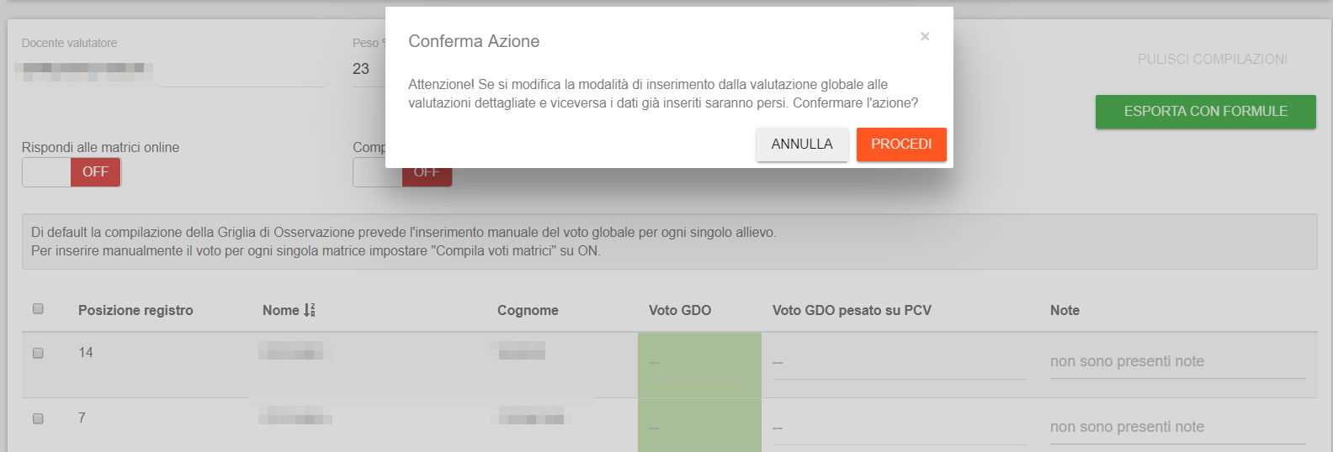
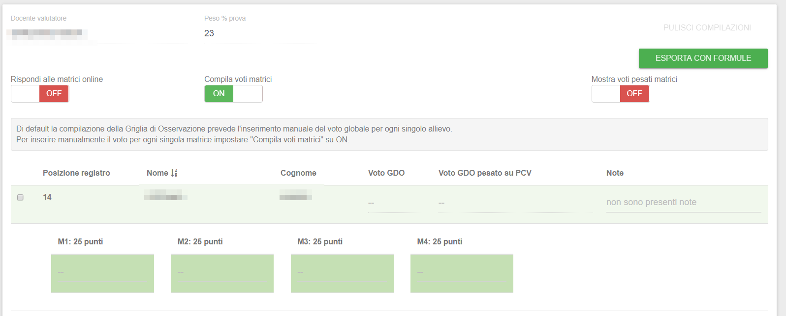
Erogazione esame: compilazione griglie di osservazione
Si può procedere alla compilazione delle griglie di osservazione con livelli di dettaglio differenti.
Voto delle singole matrici per ogni allievo.
30

Slide 34
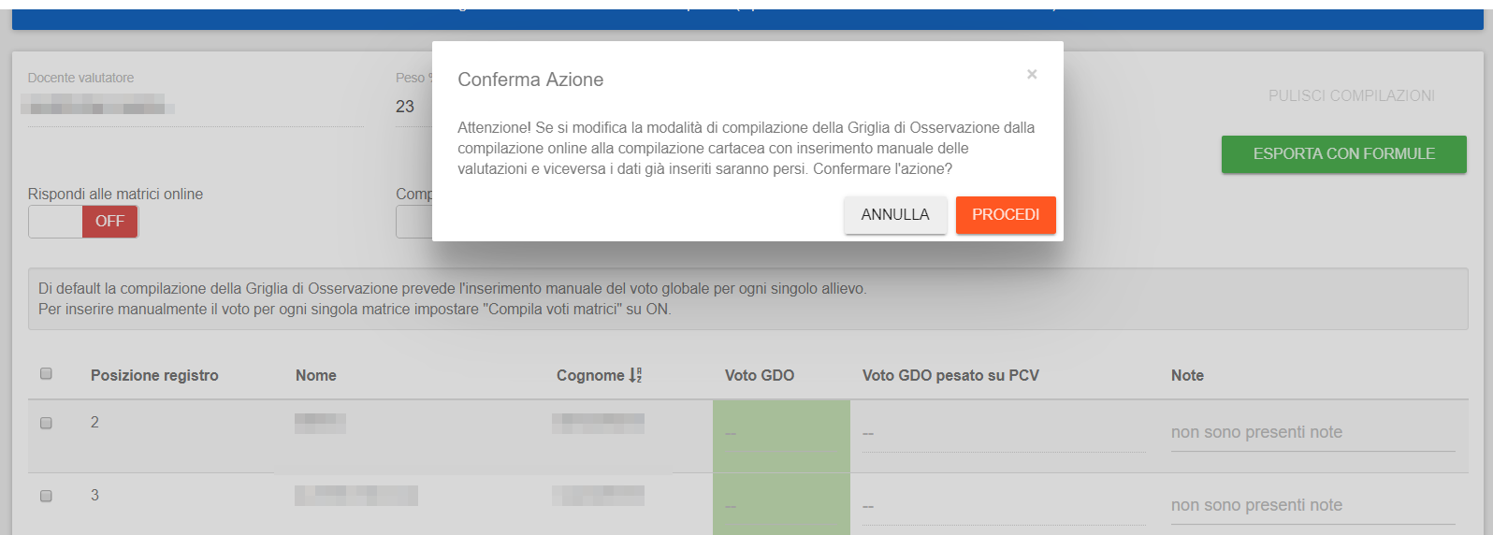
Erogazione esame: compilazione griglie di osservazione
Si può procedere alla compilazione delle griglie di osservazione con livelli di dettaglio differenti.
Voto complessivo della GDO: per ogni allievo si inserisce il voto matrice per matrice per ogni allievo .
33

Slide 35
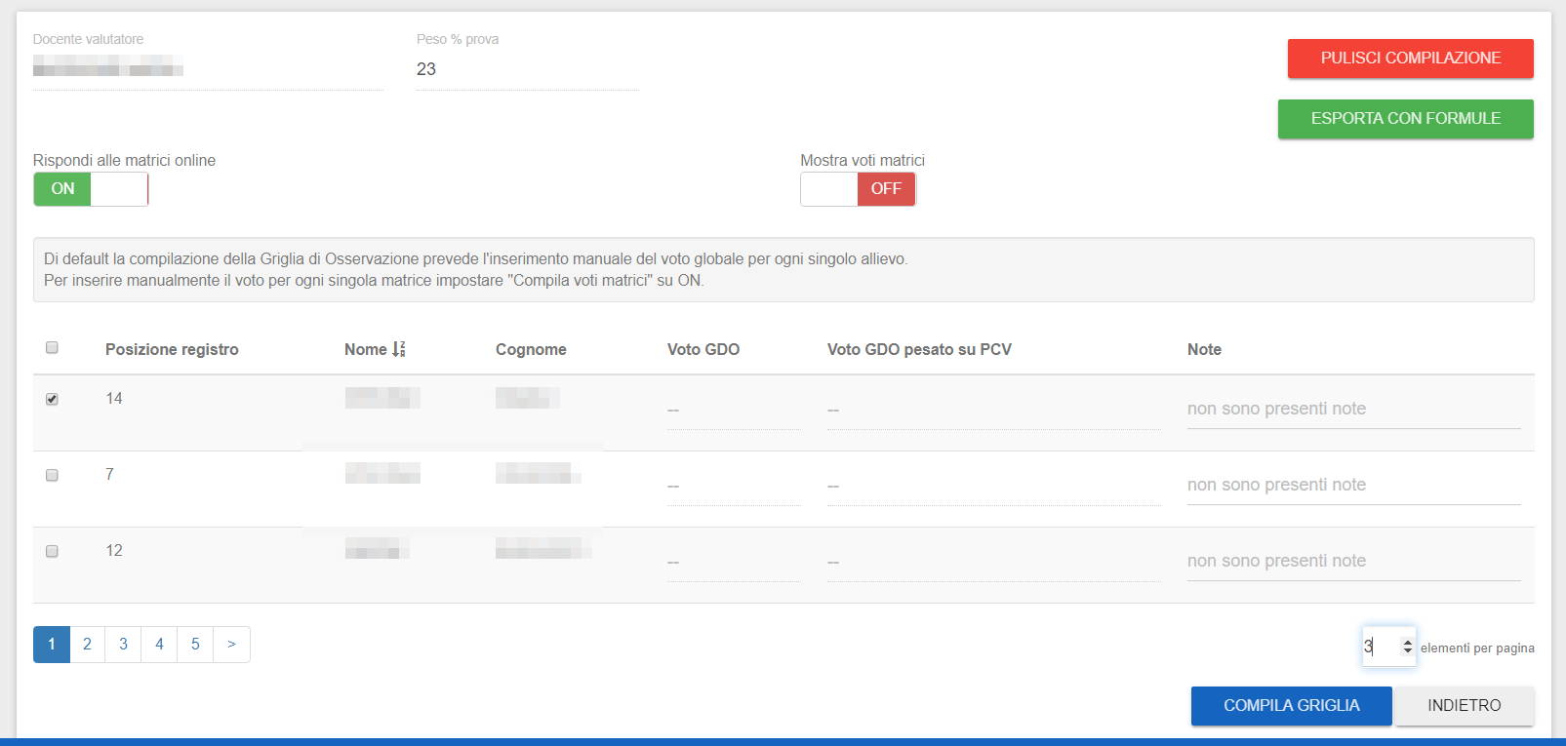
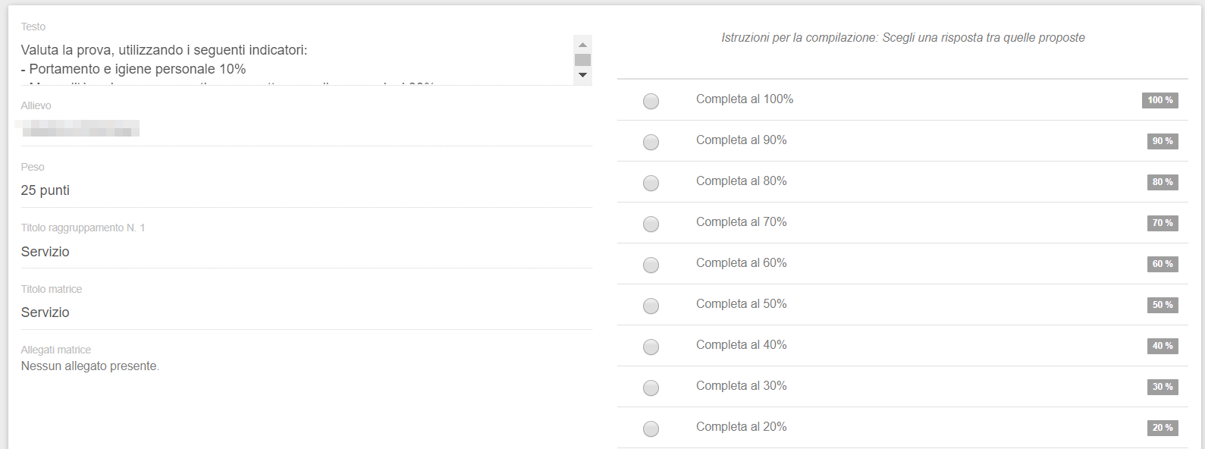
Erogazione esame: compilazione griglie di osservazione
34

Slide 36
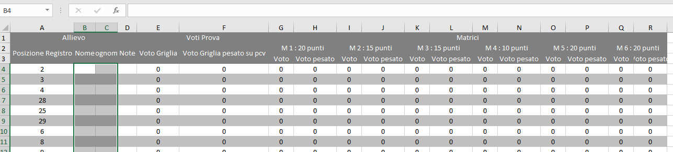
Erogazione esame: compilazione griglie di osservazione
Per tutte le tipologie di compilazione, in qualsiasi momento è possibile esportare i risultati in un foglio di calcolo con le formule che sottendono il peso dei vari punteggi.
35

Slide 37
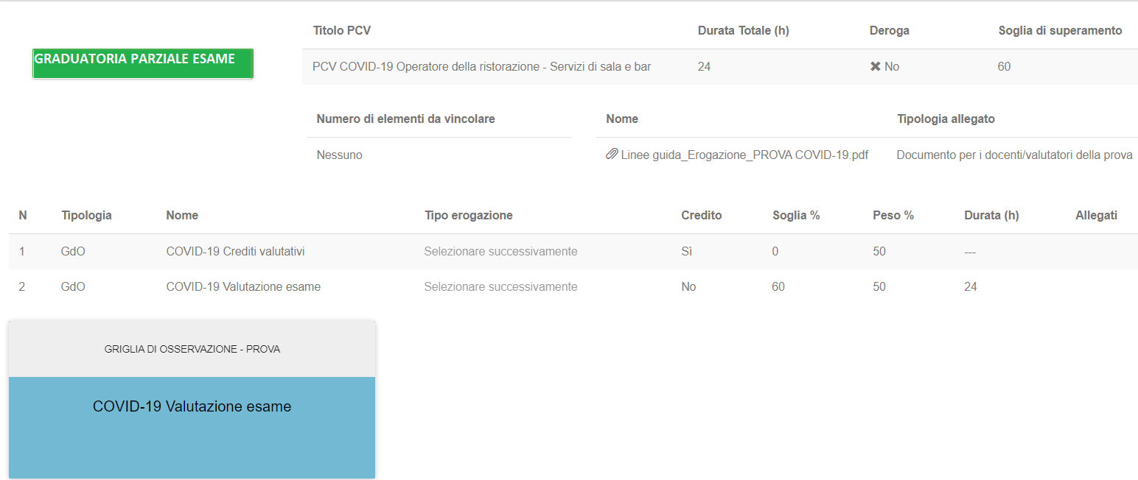
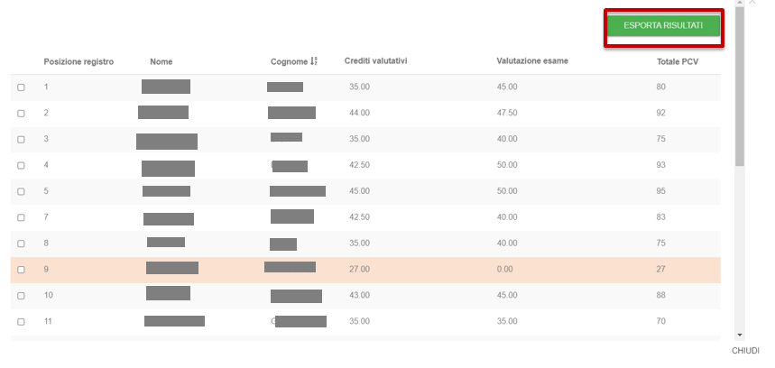
Erogazione esame: graduatoria
Durante tutto lo svolgimento dell’esame e alla sua conclusione, è possibile visualizzare la graduatoria parziale (che diventerà definitiva dopo la stampa del verbale di esame).
La graduatoria parziale viene generata se la PCV è composta da almeno due prove
37
36

Slide 38
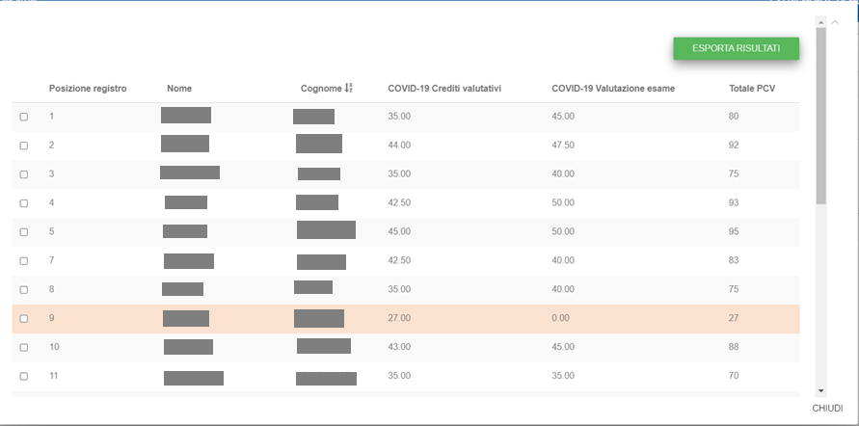
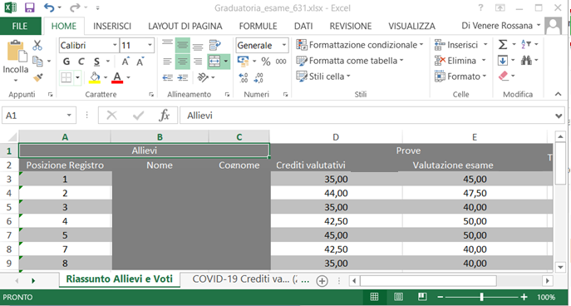
Erogazione esame: graduatoria
Il dettaglio di tutte le prove è esportabile in foglio di calcolo.
37

Slide 39

Compilazione dello scrutinio di fine corso
https://servizi.regione.piemonte.it/catalogo/gestione-scrutini-esami-finali
39
38

Slide 40

Gestione fine corso: stampa dei verbali
Ricercare il corso e procedere con lo scrutinio finale
39

Slide 41


Gestione fine corso: stampa dei verbali
Il sistema scarica in automatico le valutazioni inserite su Gestione Prove di valutazione
Occorre indicare gli allievi assenti ed eventuali voti di consiglio
41
40

Slide 42



Gestione fine corso : stampa dei verbali
Nell’elenco dei corsi il corso chiuso sarà visualizzato in stato 35 – Attività a fine corso.
41

Slide 43

ATTESTA: generazione e stampa attestati
Una volta chiuso il corso e stampato il verbale, è necessario creare e stampare gli attestati con ATTESTA.
L’applicativo è disponibile al seguente link https://servizi.regione.piemonte.it/catalogo/gestione-certificazioni-attestazioni
L’accesso si effettua tramite certificato digitale ed è necessario essere in possesso del ruolo di ADDETTO ALLE OPERAZIONI DI CERTIFICAZIONE.
Le indicazioni per ottenere le abilitazioni al servizio si trovano sulla pagina di Servizi on-line dedicata all’applicativo
42

Slide 44

ATTESTA: generazione e stampa attestati
Dal catalogo dei Servizi applicativi ricercare l’applicativo come indicato nella figura sottostante; il portale vi presenterà la possibilità di selezionare Gestione Certificazioni e Attestazioni, cliccate sul riquadro Accesso riservato.
43

Slide 45


ATTESTA: generazione e stampa attestati
Dopo aver effettuato l’accesso con il certificato digitale il sistema vi mostrerà la maschera per la scelta del ruolo e del gruppo operatore e codice
Dopo aver cliccato su seleziona ricercate l’attività di interesse cliccando sull’apposito tasto
44

Slide 46


ATTESTA: generazione e stampa attestati
il sistema vi mostrerà la maschera per inserire i criteri di ricerca, selezionate ambito attività:
Formale – attività senza corso/Interventi integrativi IP → per gli interventi integrativi
Formale – corso/formale corso → per i percorsi formativi triennali
e inserite l’id attività di interesse, cliccate poi sul bottone CERCA posto in fondo alla pagina
Selezionate quindi l’attività presentata in elenco e cliccate su PERSONE ASSOCIATE ALL’ATTIVITA’
45

Slide 47


ATTESTA: generazione e stampa attestati
Selezionare l’allievo di interesse e cliccare su ATTESTAZIONE in fondo alla pagina
Il sistema mostra l’attestazione completa dei dati generali dove occorrerà solo selezionare il dominio (Istruzione e formazione professionale) e il numero accreditamento. Eventualmente integrare le informazioni sul tab relativo ai dati integrativi
48

Slide 48

ATTESTA: generazione e stampa attestati
Di seguito un esempio delle informazioni contenute nei dati integrativi
47

Slide 49


ATTESTA: generazione e stampa attestati
Al fondo di ogni tab trovate i tasti per salvare la bozza, eliminarla, confermare l’attestazione se completa e visualizzare il documento pdf, sia in bozza che in versione definitiva, una volta che l’attestato è stato confermato
Vengono creati due pdf, il frontespizio (F) e l’allegato (A) i nomi dei pdf sono composti da id attività_cf allievo_A /F
48

Slide 50



ATTESTA: ricerca attestati
E’ possibile ricercare gli attestati emessi in versione definitiva utilizzando la funzione Ricerca attestato. Selezionando gli attestati di interesse è possibile procedere allo scarico di un file zip contenente i file pdf di frontespizio e allegato
49

Slide 51



Memo e suggerimenti
Bottone ON/OFF in predisposizione, se non è settato su ON non è possibile erogare esame
Svolgere la predisposizione dell’esame in anticipo di almeno una settimana rispetto all’erogazione, in modo da avere il tempo di intervenire in caso di dubbi
Effettuare una stampa su carta del questionario, anche se è prevista una erogazione on-line, in modo da averlo disponibile per una eventuale somministrazione cartacea in caso di problemi di rete o di accesso alle procedure
39

Slide 52
Memo e suggerimenti: come accedere a PCV
https://servizi.regione.piemonte.it/catalogo/gestione-prove-valutazione-pcv
40

Slide 53

Memo e suggerimenti: come accedere a PCV
Per quanto riguarda l’accesso degli allievi: allo stesso link indicato nella precedente diapositiva, tab Cittadini, cliccare sul riquadro.
Oppure indicare il link:
https://pcv-fpl.regione.piemonte.it/pcverogweb/#/login
41

Slide 54

Abilitazioni Gestione prove di valutazione
Scorrendo verso il fondo della pagina si trovano le informazioni per ottenere le abilitazioni al servizio.
42

Slide 55

Tutorial Gestione prove di valutazione
…e le guide operative e i tutorial.
In particolare i tutorial illustrano le fasi di predisposizione e di erogazione
degli esami per il docente e gli allievi.
In questa sezione saranno disponibili anche le presenti slide a conclusione di tutte le sessioni di formazione
43

Slide 56


Service customer desk e assistenza specialistica
Se dopo un’accurata consultazione delle slide, dei video tutorial e dei manuali
sussistono ancora dubbi…
helpfp@csi.it
Oggetto: Esame IPS + codice PCV
Il codice è reperibile dall’elenco PCV
Se i problemi si presentano in prossimità
o durante l’erogazione dell’esame,
inserire nell’oggetto URGENTE
Si invita a consultare sempre la home page e gli avvisi pubblicati
44

Slide 57
Referenti territoriali ufficio esami
Asti - Alessandria: Simona Baraldi - Marina Berardi
simona.baraldi@regione.piemonte.it - tel.0131/285006
marinapaola.berardi@regione.piemonte.it - tel. 0141/413452
Biella – Vercelli: Aurelia Bollea
aurelia.bollea@regione.piemonte.it - tel. 015/8551533
Cuneo: Manuela Demaria
manuela.demaria@regione.piemonte.it - tel. 0171/319328
Novara – VCO: Grazia D’Aversa
grazia.daversa@regione.piemonte.it - tel. 0321/698725
Torino: Aurelia Bollea – Grazia D’Aversa – Simona Baraldi
aurelia.bollea@regione.piemonte.it - tel. 015/8551533
grazia.daversa@regione.piemonte.it - tel. 0321/698725
Referente per Interventi Integrativi
Simona Baraldi
simona.baraldi@regione.piemonte.it - tel.0131/285006
53

Slide 58
Riferimenti operativi
Disposizioni di dettaglio sulle modalità di funzionamento delle commissioni esaminatrici e sulle modalità di svolgimento degli esami (D.D. 142/2023)
Linee guida per la realizzazione degli interventi integrativi finalizzati all’ammissione all’esame di qualifica (IeFP) degli allievi iscritti ad un percorso quinquennale di istruzione professionale (D.D. 14/2025)
https://www.regione.piemonte.it/web/temi/istruzione-formazione-lavoro/formazione-professionale/certificazione-delle-competenze/commissioni-esaminatrici
Indirizzo PEC per la comunicazione di variazioni all’allegato C
Standardformativi@cert.regione.piemonte.it e per cc Simona.baraldi@regione.piemonte.it

